Slide 1
Лекция №1
Прогнозная аналитика
Скляр А.Я., Юрченков И.А.
Кафедра прикладной математики
Осень 2025 год

Slide 2
Темы дисциплины
Прогнозная аналитика
Подготовка данных к прогнозной аналитике
Регрессия
Деревья решений
Оценочные методы анализа данных
Проблемы принятия решений «по аналогии». Понятие кластера и кластеризация
Временные ряды и методы анализа временных рядов
Нейронные сети
Метод главных компонент
Проблемы обоснованности результатов анализа

Slide 3
Введение в прогнозную аналитику
Предмет дисциплины
Примеры наивных методов прогнозирования
Принципы прогнозирования
Проблемы прогнозной аналитики

Slide 4
Прогнозная аналитика
Под прогнозной аналитикой (предсказательной, предиктивной) будем понимать класс методов анализа данных для прогнозирования будущего поведения объектов.
Целью прогнозирования является подготовка данных для принятия решений, а качество принимаемого решения непосредственно зависит от качества данных и прогноза.
Эффекты от применения методов прогнозирования по Эрику Сигелю [1]
эффект прогнозирования: малым достигается многое;
эффект данных: данные всегда обладают прогнозным потенциалом;
эффект индукции: машинным обучением движет искусство;
эффект ансамбля: объединенные в ансамбль прогнозные модели компенсируют недостатки друг друга;
эффект воздействия: подверженность человека влиянию может быть спрогнозирована при помощи методики моделирования.
Notes:
Под прогнозной аналитикой (предсказательной, предиктивной) будем понимать класс методов анализа данных для прогнозирования будущего поведения объектов. Целью прогнозирования является подготовка данных для принятия решений. Качество принимаемого решения непосредственно зависит от качества прогноза. Оптимистические, хотя и сильно рекламные эффекты от применения методов прогнозирования можно сформулировать, следуя Эрику Сигелю в виде [1]:
эффект прогнозирования: малым достигается многое;
эффект данных: данные всегда обладают прогнозным потенциалом;
эффект индукции: машинным обучением движет искусство;
эффект ансамбля: объединенные в ансамбль прогнозные модели компенсируют недостатки друг друга;
эффект воздействия: подверженность человека влиянию может быть спрогнозирована при помощи методики моделирования.

Slide 5
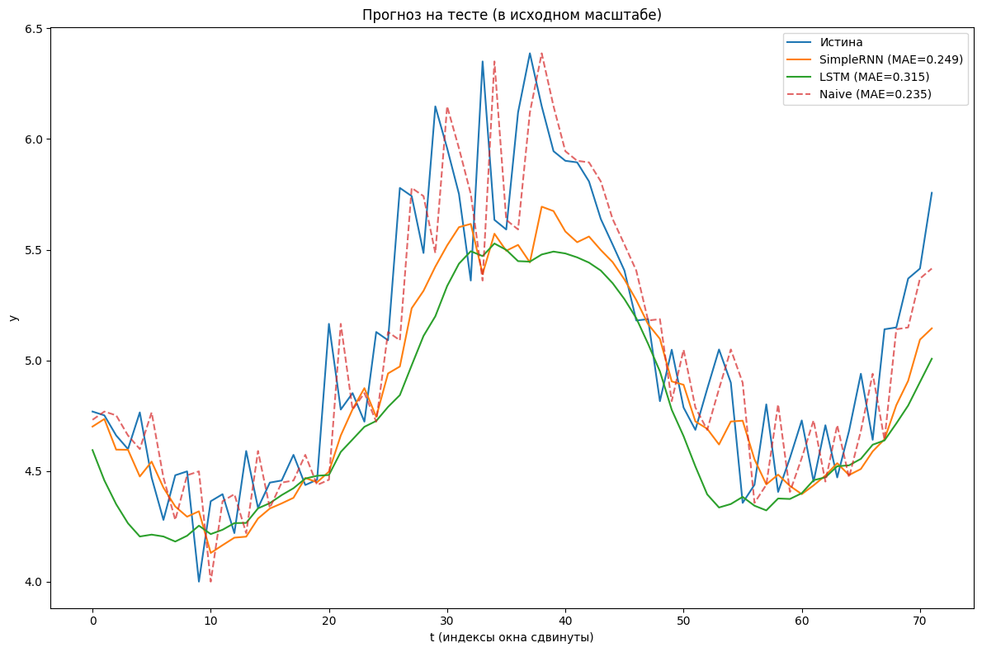
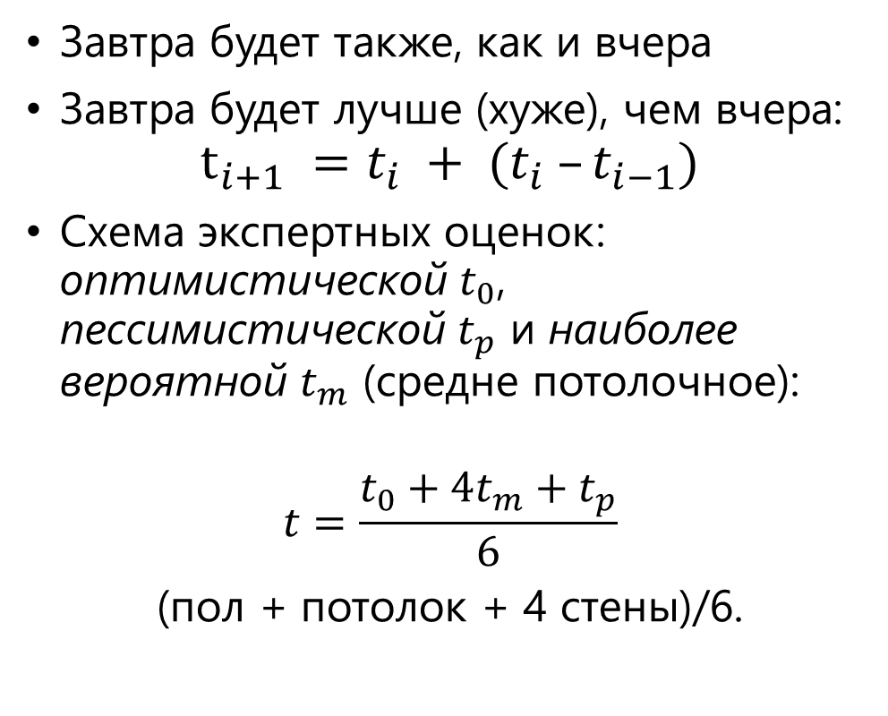
Примеры методов прогнозирования
Завтра будет также, как и вчера
Завтра будет лучше (хуже), чем вчера:
$$t_{i+1} =t_{i} + (t_{i} –t_{i−1})$$
Схема экспертных оценок: оптимистической $t_{0}$, пессимистической $t_{p}$ и наиболее вероятной $t_{m}$ (средне потолочное):
$$t=\frac{t_{0}+4t_{m}+t_{p}}{6}$$
(пол + потолок + 4 стены)/6.
Notes:
Простейшие методы прогнозирования основаны на подходе: завтра будет также, как и вчера (для погоды в ее основных показателях это дает правильный прогноз примерно в 70% случаев), завтра будет лучше (хуже), чем вчера – формула завтра = сегодня + (сегодня – вчера). Ряд методов ориентируется на нахождения прогноза на схеме экспертных оценок: оптимистической, пессимистической и наиболее вероятной, таких как PERT (Program Evaluation Review Technique) [2, 3, 4]. Так, для прогнозирования времени окончания работ при оценках: t_{o} – оптимистическое время (optimistic), t_{p} – пессимистическое (pessimistic), t_{m} – наиболее вероятное (most likely) принимается волшебная формула t=(t_{o}+4t_{m}+t_{p})/6. Русскоязычное фольклорное название – средне потолочное (пол + потолок + 4 стены)/6.

Slide 6
Принципы прогнозирования на данных
Прогнозы строятся на основе статистики состояния объекта в предыдущие моменты времени.
Для прогнозирования используются методы основанные на статистической обработке данных.
Будем рассматривать статистические методы прогнозной аналитики:
интеллектуальный анализ данных,
прогнозное моделирование,
машинное обучение,
использование программных пакетов.
Notes:
Подобные методы прогнозирования, конечно, допустимы, когда нет ничего более обоснованного. Чаше всего прогнозы строятся на основе статистики состояния объекта в предыдущие моменты времени, при этом надо отдавать себе отчет о точности прогноза, ведь здесь уместна аналогия попытке управления движением автомобиля на основе того, что мы видим в зеркале заднего вида.
Здесь будем рассматривать, прежде всего, статистические методы прогнозной аналитика: интеллектуальный анализ данных, прогнозное моделирование, машинное обучение [5] и возможности их применения в программных пакетах аналитики.

Slide 7
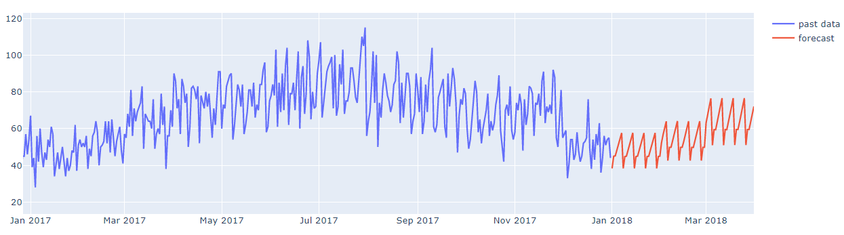
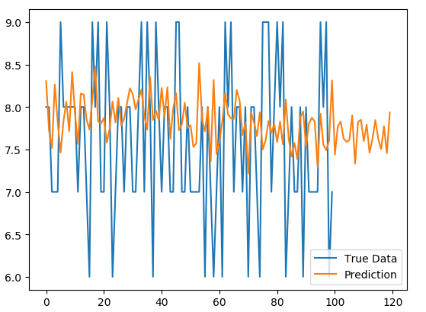
Проблемы прогнозной аналитики
Точность прогноза принципиально ограничена как точностью и достоверностью исходных данных, так и тем, что моделируемые процессы подвержены влиянию случайных факторов.
При прогнозировании на длительный промежуток времени погрешности прогнозирования имеют тенденцию к накоплению.
Notes:
Статистические методы прогнозной аналитики включают методы моделирование данных, машинного обучения, искусственного интеллекта. Особое место представляет восстановление событий (состояния или поведения объекта) в заданных условиях на основе анализа статистических данных. Однако, необходимо помнить, что точность прогноза принципиально ограничена как точностью и достоверностью исходных данных, так и тем, что моделируемые процессы подвержены влиянию случайных факторов. Кроме того, при прогнозировании на длительный промежуток времени погрешности прогнозирования имеют тенденцию к накоплению, что делает сам прогноз недостоверным. Последнее связано как с влиянием случайных возмущений, так и с погрешностью самой модели прогноза.

Slide 8
Этапы проведения анализа
Этапы анализа данных по Тьюки

Slide 9
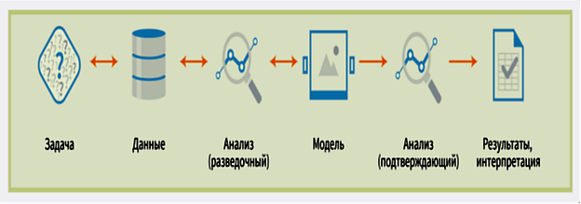
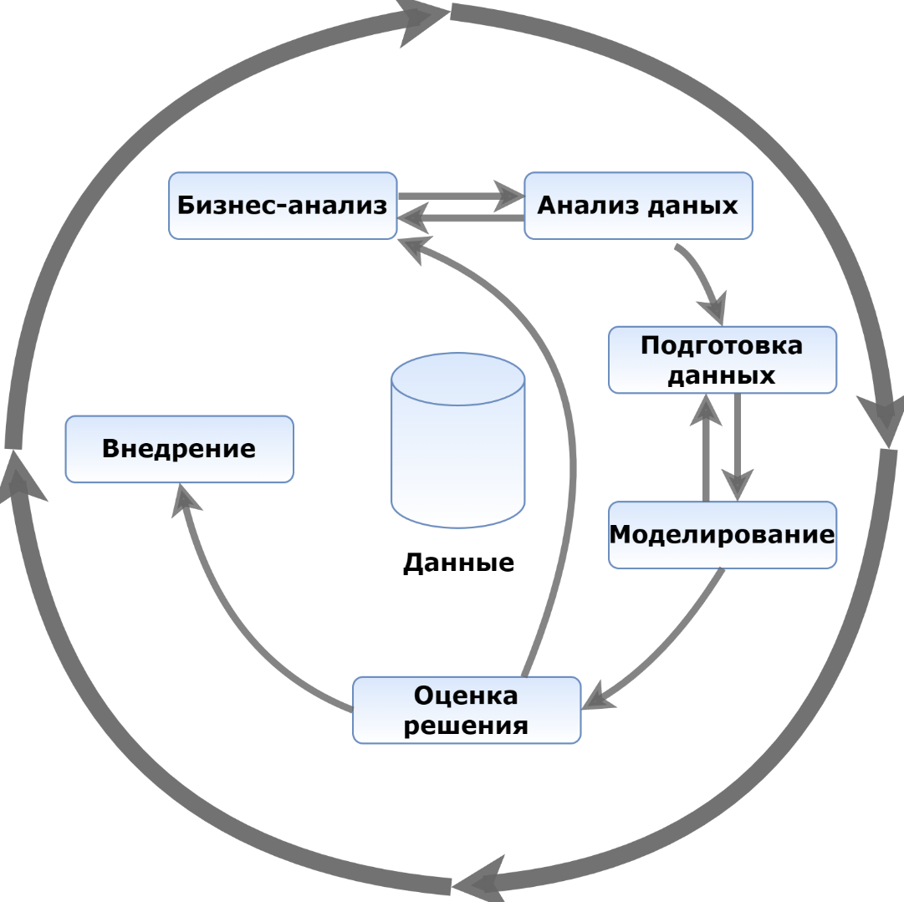
Этапы проведения анализа
Следуя Дж. Тьюки [2] можно выделить следующие этапы анализа данных:
разведочный;
подтверждающий;
итоговый.
Методология CRISP-DM является отражением данных этапов в более расширенном варианте.

Slide 10
Разведочный анализ данных
Под разведочным анализом (exploratory data analysis, EDA) будем понимать исследование основных свойств данных.
В качестве целей такого анализа можно выделить следующие:
выявление основных структур данных;
определение наиболее значимых переменных;
построение гипотез;
разработка предварительных моделей;
обнаружение аномальных данных и выбросов.
Результатом такого анализа являются гипотезы о поведении исследуемой системы (объекта), и определении направлений дальнейшей работы.
Notes:
Под разведочным анализом (exploratory data analysis, EDA) будем понимать исследование основных свойств данных. Исследование состоит в выявлении закономерностей в данных, построении их моделей. При решении этих задач, особенно на начальных этапах полезную роль могут сыграть инструменты визуализации, позволяющие упростить процедуры выдвижения гипотез о закономерностях в данных и их моделировании.
В качестве целей такого анализа можно выделить следующие:
выявление основных структур данных;
определение наиболее значимых переменных;
построение гипотез;
разработка предварительных моделей;
обнаружение аномальных данных и выбросов.
По сути, здесь приходится решать проблемы исследовательского анализа.
Исследовательский анализ начинается с постановки более широкой цели, стоящей перед аналитикой в целом для определения способов ее достижения.
Результатом такого анализа являются гипотезы о поведении исследуемой системы (объекта), и определении направлений дальнейшей работы.
Здесь не требуется наличие плана анализа. Его задача состоит в создании основы для подтверждающей аналитики. По выявлении наиболее перспективных направлений анализа начинаются собственно работы по подтверждающему анализу.
Например, подробный план по созданию нового механизма рекомендаций станет непременной частью подтверждающего анализа. А исследовательский анализ может начаться, когда задается только основное направление, например найти возможные способы улучшения действующего механизма рекомендаций. Специалисты будут экспериментировать, чтобы найти оптимальный вариант улучшения механизма. Команда станет исследовать различные источники данных и методологии, пока не найдет наилучший вариант. В этот момент может быть принят более жесткий план, с тем чтобы запустить в работу подтверждающий анализ.

Slide 11
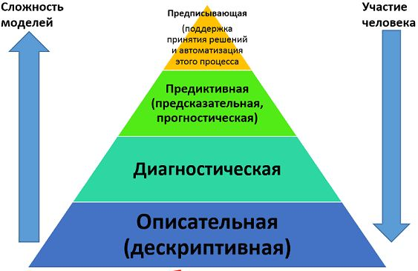
Наглядность представления результатов
Визуализация – базовый метод представления новых знаний на данных для отчетности и аналитики
Визуализация должна давать возможность получить новое представление о данных или подтверждать ранее полученные результаты
Свойства: наглядность, непротиворечивость, масштабируемость.
Notes:
При любых видах подтверждающего анализа важное место занимает требование наглядности представлении результатов вычислений – визуализация, что особенно важно для использовать инструментария аналитиками, не имеющими специальной математической подготовки.
Общая схема задач, решаемых в рамках «добычи данных» в виде пирамид принятия решений и степень участия в них человека приведена на рисунках 1.2. и 1.3.

Slide 12
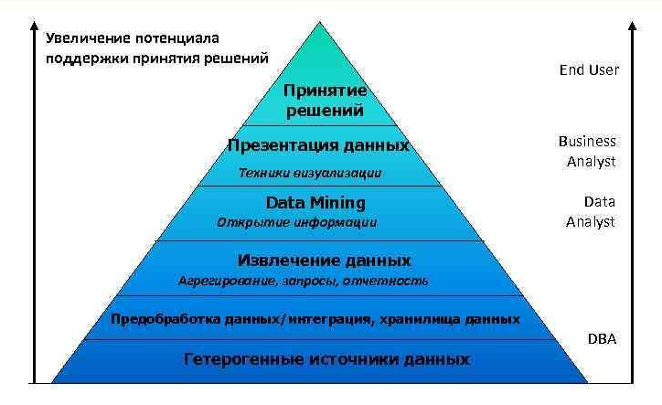
Подтверждающий анализ данных
Подтверждающий анализ начинается с определения целей и формулировки гипотез о поведении исследуемой системы.
После чего выполняется собственно анализ для подтверждения гипотезы.
В условиях обработки больших данных часто сложно определить, что хочется узнать в ходе анализа.
Основу методов аналитики больших данных составляют методы data mining.
Notes:
Подтверждающий анализ начинается с определения целей и формулировки гипотез о поведении исследуемой системы (объекта, процесса). После чего выполняется собственно анализ для подтверждения гипотезы. В случае получения отрицательного результата выдвигается другая гипотеза.
При работе с большими данными роль исследовательской аналитики заметно возрастает. Наличие у аналитиков заранее сложившихся представлений недостаточно для получения оценок о возможном ходе анализа и его результатах. Сами задачи изначально являются менее формализованными, не очень четко определенными и жестко поставленными. В условиях обработки больших данных часто сложно определить, что хочется узнать в ходе анализа.

Slide 13
Data mining
Статистика – набор априорных представлений об анализируемых данных:
Проверка гипотез
Корреляционный анализ
Регрессионный анализ
Дисперсионный анализ
Факторный анализ
Анализ временных рядов
Data mining – обнаружение ранее неизвестных знаний:
Классификация*
Регрессия*
Кластеризация
Деревья решений
Ассоциативный анализ
Генетические алгоритмы
Нечеткая логика
Notes:
Основу методов аналитики больших данных составляют методы data mining, в основе которых лежат такие средства, как методы классификации, моделирования и прогнозирования, основанные на применении деревьев решений, искусственных нейронных сетей, генетических алгоритмов, эволюционного программирования, ассоциативной памяти, нечёткой логики.
Некоторые из них будут рассмотрены ниже. Другой тип методов data mining представляют статистические методы, в частности, корреляционный и регрессионный анализ, факторный анализ, дисперсионный и компонентный анализ, анализ временных рядов, а также ряд других методов обработки статистики. Методы этой группы, как правила основываются на наборе априорных представлений об анализируемых данных, что не вполне согласуется с декларируемыми целями data mining – обнаружение ранее неизвестных знаний.

Slide 14
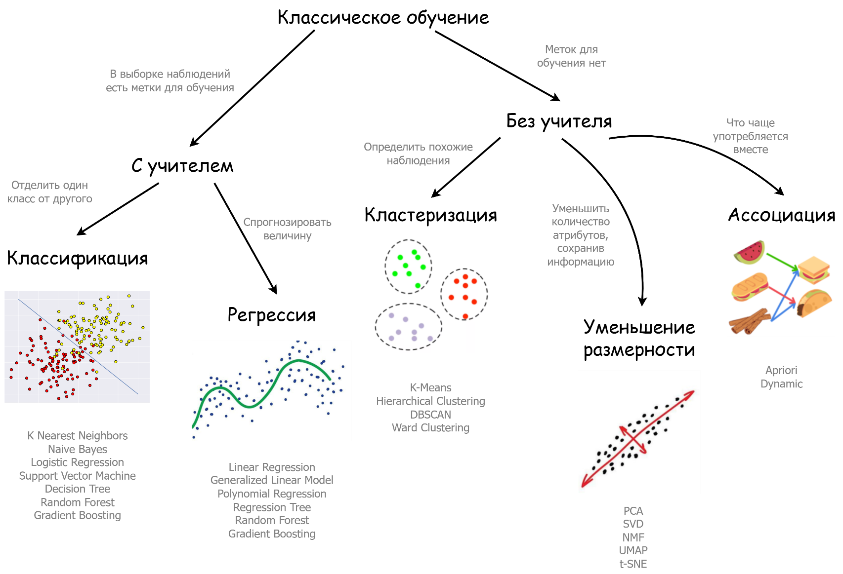
Классические методы и алгоритмы МО

Slide 15
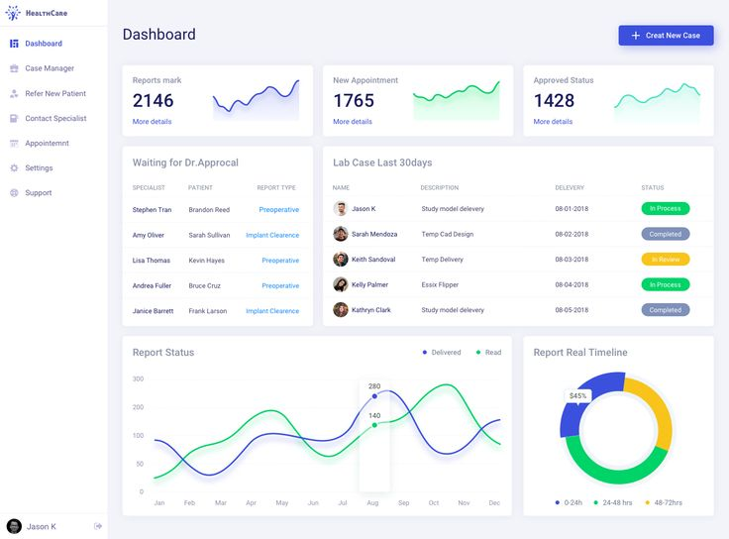
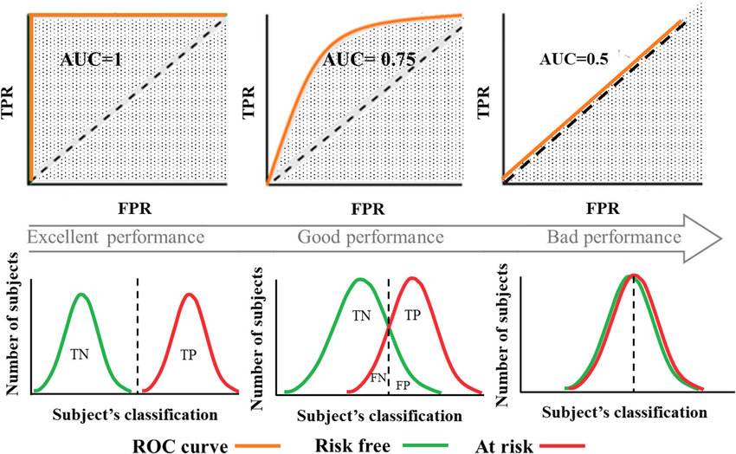
Итоговый анализ
Оценка результатов деятельности организации за изучаемый период времени
Подготовка рекомендаций по принятию решений на основе полученных в нем результатов
Notes:
В рамках итогового анализа должна обеспечиваться оценка результатов деятельности организации (системы, объекта) за изучаемый период времени.
На основании итогового анализа предполагается подготовка рекомендаций по принятию решений на основе полученных в нем результатов.

Slide 16
Подготовка данных к прогнозной аналитике
Этапы предобработки данных
Шкалы данных
Методы работы с непрерывными данными

Slide 17
Темы дисциплины
Прогнозная аналитика
Подготовка данных к прогнозной аналитике
Регрессия
Деревья решений
Оценочные методы анализа данных
Проблемы принятия решений «по аналогии». Понятие кластера и кластеризация
Временные ряды и методы анализа временных рядов
Нейронные сети
Метод главных компонент
Проблемы обоснованности результатов анализа

Slide 18
Подготовка данных к работе
Подготовка данных к работе включает следующие этапы.
Загрузку данных (здесь рассматривается загрузка в форме плоской таблицы).
Фильтрация данных.
Агрегирование данных
Заполнение отсутствующих значений (здесь рассматривается их формирование на основе интерполяционных соотношений).

Slide 19
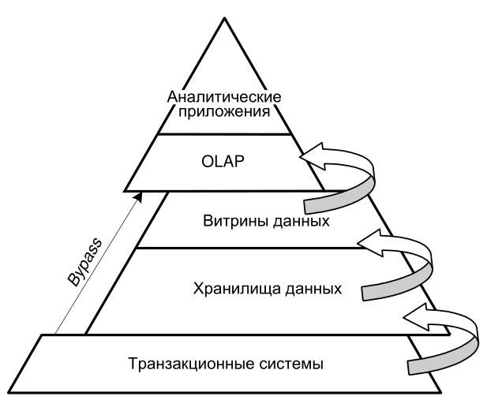
Загрузка данных
Загрузка данных производится либо на основе выборки из транзакционной базы, либо из внешних источников, в качестве которых могут выступать и данные, получаемые в реальном времени с автоматических датчиков.
Данные чаще всего имеют пропуски, неточности, проблемы с соблюдением типов данных, логики заполнения, шумы.

Slide 20
Загруженные данные
x_{ij} – представляет значение j показателя i строки таблицы, описывающих i событие,
y_{it} – представляет значение целевого показателя t, описывающего i событие.
Группу столбцов можно трактовать как координаты события
x_{ik} – как характеристики события.
Поле 1 | Поле 2 | … | Поле k | Целевое поле 1 | … | Целевое поле m
… | … | … | … | … | … | …
x_{i1} | x_{i2} | … | x_{ik} | y_{i1} | … | y_{im}
… | … | … | … | … | … | …

Slide 21
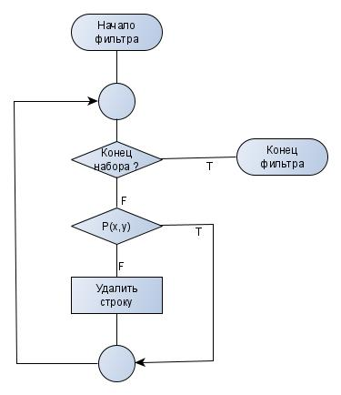
Фильтрация данных
Для устранения ошибок в поступающих данных и повышения их достоверности проводится фильтрация данных.
Здесь предикат P(x,y) проверяет корректность набора (строки) (x_{i1}, x_{i2},…x_{ik}, y_{ii},…y_{im}) и принимает значение T, если проверка прошла и F в противном случае.
Данные, описывающие события могут быть различных типов и быть представлены в различных шкалах измерения.

Slide 22
Шкалы измерений
Notes:
Шкала наименований (номинативная)
Шкала наименований характеризуется только отношением эквивалентности какого-либо качественного проявления свойства. Например, цвет: красный, белый, сине-зелёный и так далее; номер телефона и т.п. Шкалы эквивалентны, если между элементами шкал можно установить взаимно-однозначное соответствие.
Шкала порядка
Шкала порядка описывает свойства, для которых имеют смысл не только отношение эквивалентности, но и отношение порядка по возрастанию или убыванию количественного проявления свойства. Примерами шкал порядка могут служить шкалы чисел твёрдости тел, шкалы баллов землетрясений и т. п. Для пары элементов определены понятия равенства и предшествования. Шкалы эквивалентны, если для любых объектов X, Y, для которых в шкале Φ φ(X)<φ(Y), в шкале Ψ выполняется ψ(X)< ψ(Y).
Шкала разностей (интервалов)
Шкала разностей (интервалов) отличается от шкалы порядка тем, что для описываемого ею свойства имеют смысл не только отношения эквивалентности и порядка, но и суммирования интервалов (разностей) между различными количественными проявлениями свойства. Примерами шкал разностей могут служить шкалы времени; интервалы времени можно суммировать или вычитать, складывать же даты каких-либо событий бессмысленно. Шкалы разностей имеют условный нуль, опирающийся на какую-либо реперную точку. Например, температурные шкалы Цельсия, Фаренгейта, Реомюра. Шкалы Φ и Ψ эквивалентны, если для любого объекта X выполняется ψ(X)=a+b φ(X).
Шкала отношений
Шкала отношений описывает свойства, к множеству количественных проявлений которых применимы отношения эквивалентности, порядка, пропорциональности и суммирования (а, следовательно, и вычитания, и умножения). В шкале отношений существует естественный критерий нулевого количественного проявления свойства, т. е. нуль имеет не условный, а вполне определенный физический смысл. Примерами шкал отношений могут служить шкала массы, температурная шкала Кельвина. Шкалы Φ и Ψ эквивалентны, если для любого объекта X выполняется ψ(X)=α(φ(X)), где α(y) – монотонная функция, причем α(0)=0.
Абсолютная шкала
Абсолютные шкалы обладают всеми признаками шкал отношений, но дополнительно в них существует естественное однозначное определение единицы измерения. Примерами абсолютные шкал могут служить шкала для измерений в штуках, отношений одноимённых физических величин, описываемых шкалами отношений, например коэффициенты полезного действия, коэффициенты усиления и т.п.
При построении аналитических зависимостей любого типа предполагается, что исследуемые факторы принимают числовые значения и для них, как минимум, применимы понятия не только равно, но и понятия больше и меньше, при этом желательно, чтобы для них имели смысл и на сколько или во сколько раз одно значение больше или меньше другого.
Для данных из номинальной шкалы (шкалы наименований) такой подход неприемлем. В качестве выхода из подобной ситуации можно использовать расслоение значения номинальной переменной на несколько числовых. Пусть номинальная переменная X принимает n различных значений, тогда введем n переменных x₁, x₂, … x_{n}, принимающих значения 0 или 1. В этом случае тот факт, что переменная X принимает k-ое значение, будет описываться вектором (x₁, x₂, … x_{n}), где компонент x_{k}=1, а остальные равны 0. Построенные таким образом переменные уже можно использовать при анализе. Например, при построении уравнения линейной регрессии они войдут в нее в виде $\sum_{i=1}^{n}{λ_{i}x_{i}}$.
При использовании данных из шкал порядка крайне нежелательно использование каких-либо арифметических выражений с ними. В общем случае, при построении каких-либо выражений с переменными необходимо убедиться, что они сохраняют свой смысл при переходе от одной единицы измерения к другой, в соответствии с формой преобразования данных при таком переходе.
Разные методы анализа данных для принятия решений предъявляют и разные требования к шкалам, в которых измеряются эти данные. Таким образом, при выборе методики анализа и алгоритмов принятия решений необходимо учитывать и характер используемых для этого данных.

Slide 23
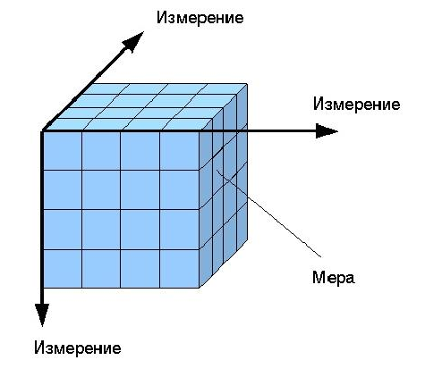
Агрегирование данных
Notes:
Строка исходных данных представима в виде
(x_{i1}, …, x_{in}, y_{it}, … y_{im})
x_{ij} – представляет значение j показателя i строки таблицы, описывающих i событие, y_{it} – представляет значение целевого показателя t, описывающего i событие.
Тогда строка агрегированных данных представима в виде
$$\left(x_{lj_{1}},x_{lj_{2}},…,x_{lj_{k}},φ_{1}\left(y_{l}\right),φ_{2}\left(y_{l}\right),…, φ_{r}\left(y_{l}\right)\right).$$
Здесь $(x_{lj_{1}},x_{lj_{2}},…,x_{lj_{k}})$ представляют выборку из множества показателей, описывающих событие, а $(φ_{1}\left(y_{l}\right),φ_{2}\left(y_{l}\right),…, φ_{r}\left(y_{l}\right))$ – значения суммарных значений по заданному набору показателей, описывающих событие. Примером могут служить сумма, среднее значение, максимальное значение, дисперсия и, наконец, любая пользовательская функция, описывающая множество значений, которым соответствует полученная выборка.
Заполнение отсутствующих значений можно производить различным образом. Рассматривается здесь их формирование на основе интерполяционных соотношений по соседним значениям.

Slide 24
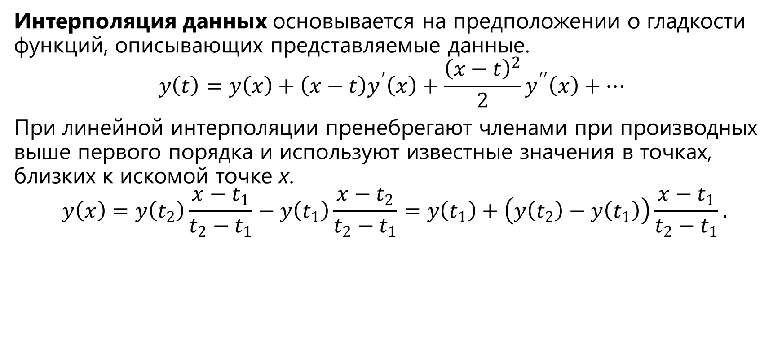
Интерполяция данных
Интерполяция данных основывается на предположении о гладкости функций, описывающих представляемые данные.
$$y\left(t\right)=y\left(x\right)+\left(x−t\right)y^{′}\left(x\right)+\frac{{\left(x−t\right)}^{2}}{2}y^{′′}\left(x\right)+…$$
При линейной интерполяции пренебрегают членами при производных выше первого порядка и используют известные значения в точках, близких к искомой точке x.
$$y\left(x\right)=y\left(t_{2}\right)\frac{x−t_{1}}{t_{2}−t_{1}}−y\left(t_{1}\right)\frac{x−t_{2}}{t_{2}−t_{1}}=y\left(t_{1}\right)+\left(y\left(t_{2}\right)−y\left(t_{1}\right)\right)\frac{x−t_{1}}{t_{2}−t_{1}}.$$
Notes:
Интерполяция данных основывается на предположении о гладкости функций, описывающих представляемые данные.
Рассмотрим данные, представимые функцией от одной переменной.
$$y\left(t\right)=y\left(x\right)+\left(x−t\right)y^{′}\left(x\right)+\frac{{\left(x−t\right)}^{2}}{2}y^{′′}\left(x\right)+… (2.1)$$
При линейной интерполяции пренебрегают членами при производных выше первого порядка и используют известные значения в точках, близких к искомой точке x.
$\left\{\begin{aligned}y\left(t_{1}\right)=y\left(x\right)+\left(x−t_{1}\right)y^{′}\left(x\right) \\ y\left(t_{2}\right)=y\left(x\right)+\left(x−t_{2}\right)y^{′}\left(x\right)\end{aligned}\right.\begin{matrix}\left(x−t_{2}\right) \\ \left(x−t_{1}\right)\end{matrix}$;
$$y\left(t_{2}\right)\left(x−t_{1}\right)−y\left(t_{1}\right)\left(x−t_{2}\right)=y\left(x\right)\left(x−t_{1}\right)+\left(x−t_{1}\right)\left(x−t_{2}\right)y^{′}\left(x\right)−y\left(x\right)\left(x−t_{2}\right)+\left(x−t_{1}\right)\left(x−t_{2}\right)y^{′}\left(x\right)=y\left(x\right)\left(t_{2}−t_{1}\right).$$
Получаем известное со средней школы соотношение
$$y\left(x\right)=y\left(t_{2}\right)\frac{x−t_{1}}{t_{2}−t_{1}}−y\left(t_{1}\right)\frac{x−t_{2}}{t_{2}−t_{1}}=y\left(t_{1}\right)+\left(y\left(t_{2}\right)−y\left(t_{1}\right)\right)\frac{x−t_{1}}{t_{2}−t_{1}}. (2.2)$$

Slide 25
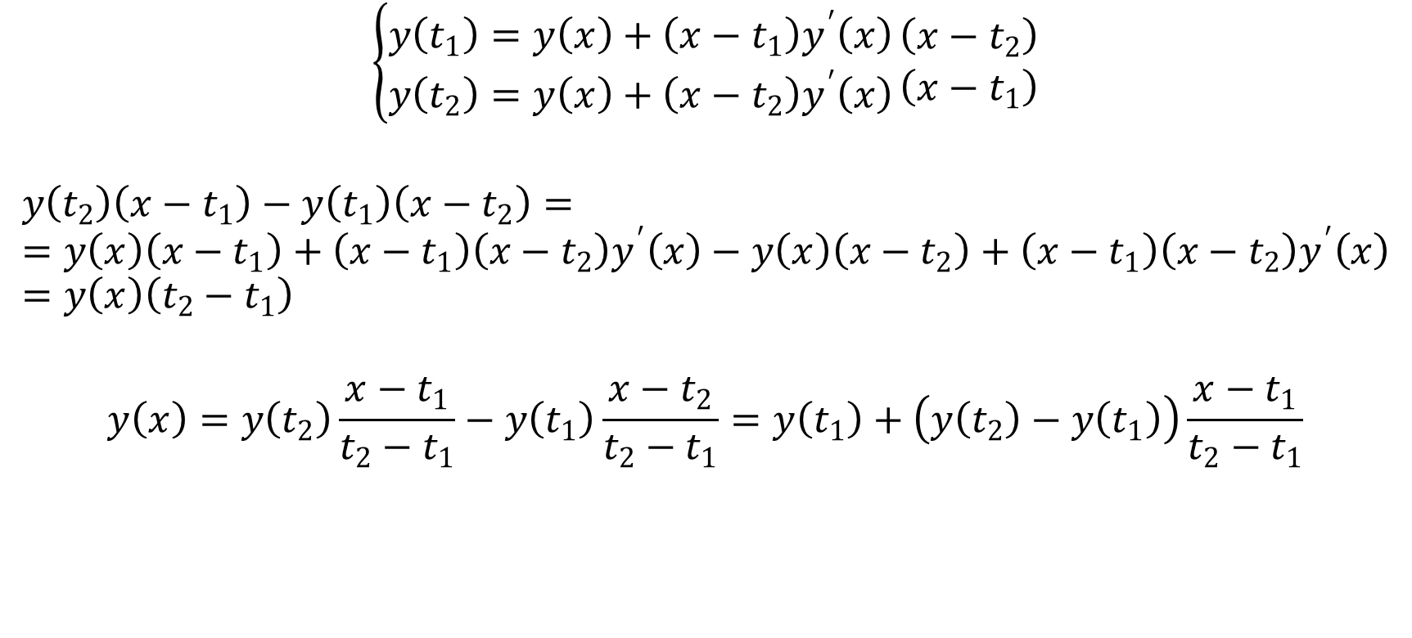
Линейная интерполяция
$$\left\{\begin{aligned}y\left(t_{1}\right)=y\left(x\right)+\left(x−t_{1}\right)y^{′}\left(x\right) \\ y\left(t_{2}\right)=y\left(x\right)+\left(x−t_{2}\right)y^{′}\left(x\right)\end{aligned}\right.\begin{matrix}\left(x−t_{2}\right) \\ \left(x−t_{1}\right)\end{matrix}$$
$$y\left(t_{2}\right)\left(x−t_{1}\right)−y\left(t_{1}\right)\left(x−t_{2}\right)==y\left(x\right)\left(x−t_{1}\right)+\left(x−t_{1}\right)\left(x−t_{2}\right)y^{′}\left(x\right)−y\left(x\right)\left(x−t_{2}\right)+\left(x−t_{1}\right)\left(x−t_{2}\right)y^{′}\left(x\right)=y\left(x\right)\left(t_{2}−t_{1}\right)$$
$$y\left(x\right)=y\left(t_{2}\right)\frac{x−t_{1}}{t_{2}−t_{1}}−y\left(t_{1}\right)\frac{x−t_{2}}{t_{2}−t_{1}}=y\left(t_{1}\right)+\left(y\left(t_{2}\right)−y\left(t_{1}\right)\right)\frac{x−t_{1}}{t_{2}−t_{1}}$$
Notes:
Аналогично можно получить более точные выражения для квадратичной интерполяции из
$$\left\{\begin{aligned}y\left(t_{1}\right)=y\left(x\right)+\left(x−t_{1}\right)y^{′}\left(x\right)+\frac{{\left(x−t_{1}\right)}^{2}}{2}y^{′′}\left(x\right) \\ y\left(t_{2}\right)=y\left(x\right)+\left(x−t_{2}\right)y^{′}\left(x\right)\frac{{\left(x−t_{2}\right)}^{2}}{2}y^{′′}\left(x\right) \\ y\left(t_{3}\right)=y\left(x\right)+\left(x−t_{3}\right)y^{′}\left(x\right)\frac{{\left(x−t_{3}\right)}^{2}}{2}y^{′′}\left(x\right).\end{aligned}\right.$$
Последнее дает приближение искомого значения y=y(x), как точки, лежащей на параболе, проходящей через y₁=y(t₁), y₂=y(t₂), y₃=y(t₃).
$$y=y_{1}\frac{(x−t_{2})(x−t_{3})}{(t_{1}−t_{2})(t_{1}−t_{3})}+y_{2}\frac{(x−t_{1})(x−t_{3})}{(t_{2}−t_{1})(t_{2}−t_{3})}+y_{3}\frac{(x−t_{1})(x−t_{2})}{(t_{3}−t_{1})(t_{3}−t_{2})} .$$
Отметим, что точность последнего приближения будет возрастать только при условии отсутствия погрешностей (шума) в исходных данных.

Slide 26
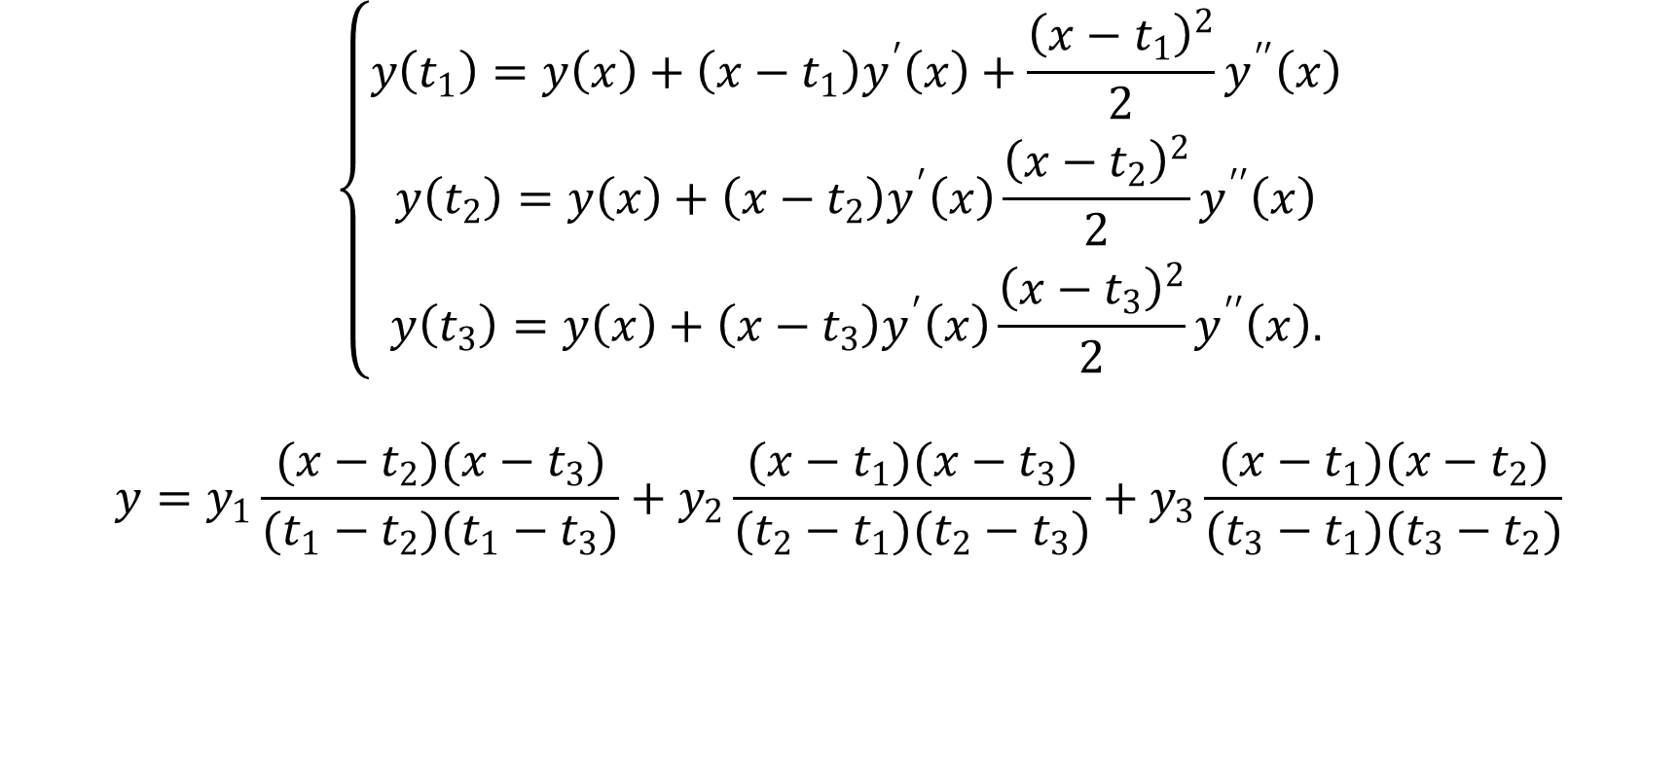
Квадратичная интерполяция
$$\left\{\begin{aligned}y\left(t_{1}\right)=y\left(x\right)+\left(x−t_{1}\right)y^{′}\left(x\right)+\frac{{\left(x−t_{1}\right)}^{2}}{2}y^{′′}\left(x\right) \\ y\left(t_{2}\right)=y\left(x\right)+\left(x−t_{2}\right)y^{′}\left(x\right)\frac{{\left(x−t_{2}\right)}^{2}}{2}y^{′′}\left(x\right) \\ y\left(t_{3}\right)=y\left(x\right)+\left(x−t_{3}\right)y^{′}\left(x\right)\frac{{\left(x−t_{3}\right)}^{2}}{2}y^{′′}\left(x\right).\end{aligned}\right.$$
$$y=y_{1}\frac{(x−t_{2})(x−t_{3})}{(t_{1}−t_{2})(t_{1}−t_{3})}+y_{2}\frac{(x−t_{1})(x−t_{3})}{(t_{2}−t_{1})(t_{2}−t_{3})}+y_{3}\frac{(x−t_{1})(x−t_{2})}{(t_{3}−t_{1})(t_{3}−t_{2})}$$

Slide 27
Обработка зашумленных данных
Причины неточностей в данных:
погрешности измерений,
влияние различных внешних
непрогнозируемых факторов,
помехи.
Если исследуемый процесс по своей физической, экономической сути представляется гладким по времени, то величину отклонений от этого гладкого процесса будем трактовать как шум.
При любых методах анализа и, тем более прогнозирования точность полученных результатов ограничивается уровнем шума в данных.
Notes:
Данные, используемые анализа того или иного процесса, практически всегда содержат некоторые неточности. Причиной их могут служить погрешности измерений, влияние различных внешних непрогнозируемых факторов, помехи и т.п.
Если исследуемый процесс по своей физической, экономической сути представляется гладким по времени, то величину отклонений от этого гладкого процесса будем трактовать как шум. Важно то, что при любых методах анализа и, тем более прогнозирования точность полученных результатов ограничивается уровнем шума в данных.

Slide 28
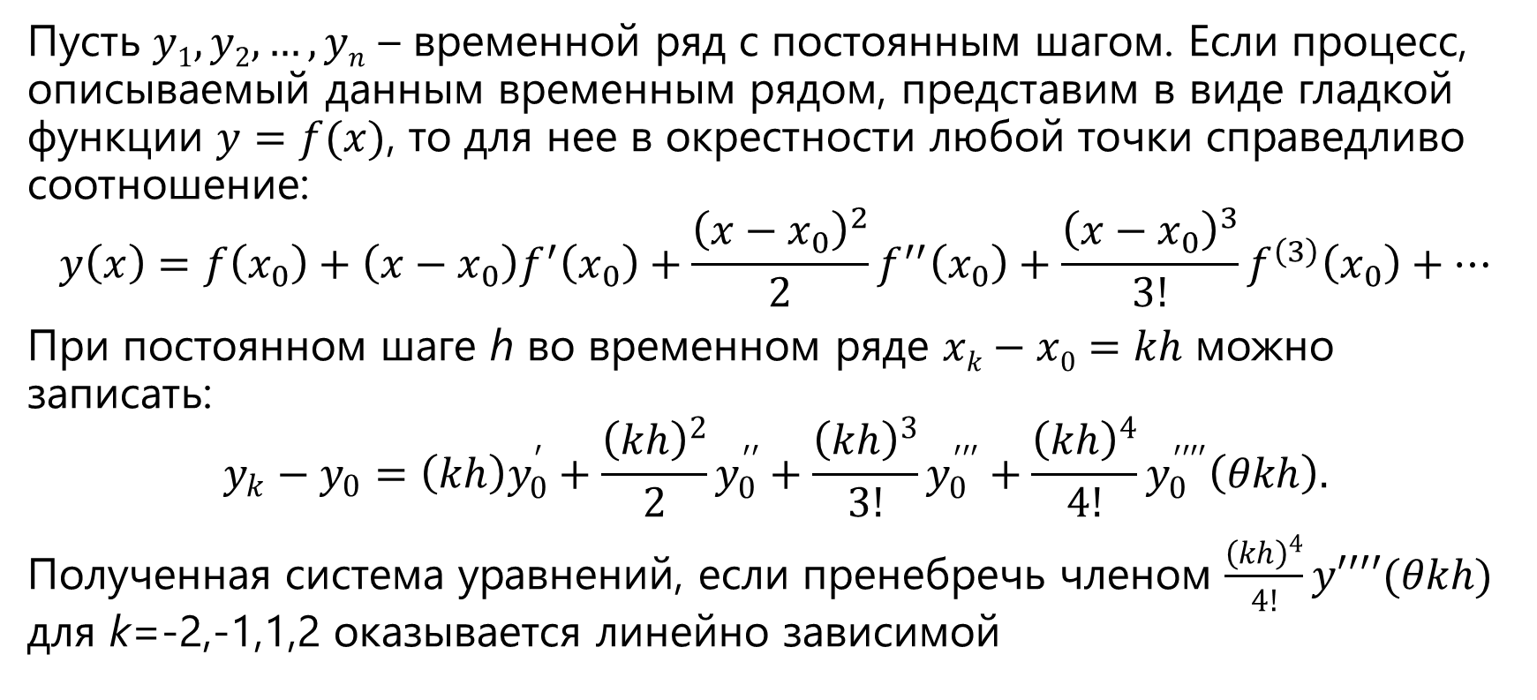
Обработка зашумленных данных
Пусть $y1, y2, …, yn$ – временной ряд с постоянным шагом. Если процесс, описываемый данным временным рядом, представим в виде гладкой функции $y=f(x)$, то для нее в окрестности любой точки справедливо соотношение:
$$y\left(x\right)=f\left(x_{0}\right)+\left(x−x_{0}\right)f^{′}\left(x_{0}\right)+\frac{{\left(x−x_{0}\right)}^{2}}{2}f^{′′}\left(x_{0}\right)+\frac{{\left(x−x_{0}\right)}^{3}}{3!}f^{\left(3\right)}\left(x_{0}\right)+…$$
При постоянном шаге h во временном ряде $xk−x0=kh$ можно записать:
$$y_{k}−y_{0}=\left(kh\right)y_{0}^{′}+\frac{{\left(kh\right)}^{2}}{2}y_{0}^{′′}+\frac{{\left(kh\right)}^{3}}{3!}y_{0}^{′′′}+\frac{{\left(kh\right)}^{4}}{4!}y_{0}^{′′′′}\left(θkh\right).$$
Полученная система уравнений, если пренебречь членом $\frac{{\left(kh\right)}^{4}}{4!}y′′′′(θkh)$ для k=-2,-1,1,2 оказывается линейно зависимой

Slide 29
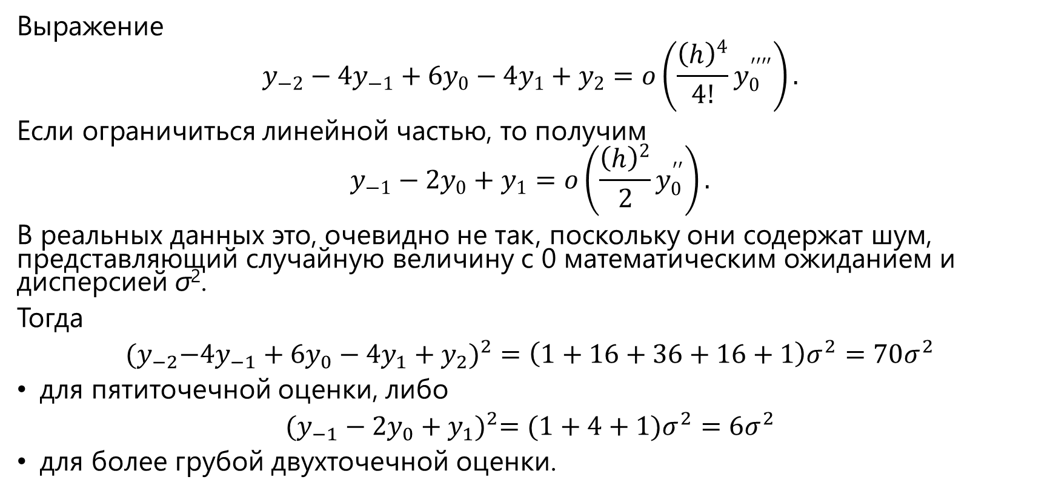
Оценка уровня шума ряда данных
Выражение
$$y_{−2}−4y_{−1}+{6y}_{0}−4y_{1}+y_{2}=o\left(\frac{{\left(h\right)}^{4}}{4!}y_{0}^{′′′′}\right).$$
Если ограничиться линейной частью, то получим
$$y_{−1}−{2y}_{0}+y_{1}=o\left(\frac{{\left(h\right)}^{2}}{2}y_{0}^{′′}\right).$$
В реальных данных это, очевидно не так, поскольку они содержат шум, представляющий случайную величину с 0 математическим ожиданием и дисперсией σ².
Тогда
${{(y}_{−2}−4y_{−1}+{6y}_{0}−4y_{1}+y_{2})}^{2}=\left(1+16+36+16+1\right)σ^{2}=70σ^{2}$
для пятиточечной оценки, либо
${(y_{−1}−{2y}_{0}+y_{1})}^{2}=(1+4+1)σ^{2}=6σ^{2}$
для более грубой двухточечной оценки.
Notes:
Полученная система уравнений, если пренебречь членом $\frac{{\left(kh\right)}^{4}}{4!}y′′′′(θkh)$ для k=-2,-1,1,2 оказывается линейно зависимой и выражение
$$y_{−2}−4y_{−1}+{6y}_{0}−4y_{1}+y_{2}=o\left(\frac{{\left(h\right)}^{4}}{4!}y_{0}^{′′′′}\right).$$
Если ограничиться линейной частью, то получим
$$y_{−1}−{2y}_{0}+y_{1}=o\left(\frac{{\left(h\right)}^{2}}{2}y_{0}^{′′}\right).$$
В реальных данных это, очевидно не так, поскольку они содержат шум, представляющий случайную величину с 0 математическим ожиданием и дисперсией σ². Но тогда
${{(y}_{−2}−4y_{−1}+{6y}_{0}−4y_{1}+y_{2})}^{2}=\left(1+16+36+16+1\right)σ^{2}=70σ^{2}$
для пятиточечной оценки, либо
${(y_{−1}−{2y}_{0}+y_{1})}^{2}=(1+4+1)σ^{2}=6σ^{2}$
для более грубой двухточечной оценки.
Суммирование этих отклонений по данным ряда дает возможность рассчитать величину σ² и получить, таким образом, оценку уровня шума в данных.
Таким образом, в ряде случаев при наличии шума в данных полезно оценить его уровень и соответствующим сглаживанием удалить его из данных. Методы удаления шума будут рассмотрены в дальнейшем.
Заметим, что данные после удаления шума пригодны для дифференцирования, что при регрессионном анализе позволяет искать не только алгебраические, но и дифференциальные зависимости.

